Slide 1
Improvised divide and conquer approach for the LIS problem
Seema Rani , Dharmveer Singh Rajpoot
Journal of Discrete Algorithms 48(2018)17-26
Presenter: Tse-Ying Huang
Date: Mar. 4, 2025
Notes:
2014 年第十屆數字技術國際會議
斯洛伐克 日利納
1

Slide 2
Abstract
There exist many optimal (using single and multiple processors) and approximate solutions to the longest increasing subsequence (LIS) problem. Through this paper, we present the enhancement to the divide-and-conquer approach presented in paper . An improved D&C algorithmic solution is proposed which outputs optimal solution in all cases. The proposed algorithm takes O(n logn) time in best and average cases and o(n log2 n) time in worst case. The portion of the proposed solution can run in parallel using multiprocessors.
Notes:
電動自行車的普及：隨著電動自行車在中國的廣泛使用，從1998年立法以來，其數量從58,000輛增至2014年的超過1.7億輛，顯示出其作為方便且經濟的交通工具的重要性。
安全問題：電動自行車的流行伴隨著嚴重的安全問題。根據2014年的統計，與電動自行車相關的事故造成7,201人死亡，佔所有交通死亡的11.4%。這突顯了對電動自行車使用安全性的關注。
騎士行為：許多電動自行車騎士由於缺乏安全意識和交通法執行不嚴，經常違反交通規則，例如不遵守交通信號、在機動車道上行駛等，這增加了他們及其他道路使用者的事故風險。
較高的受傷風險：與傳統非機動交通工具相比，電動自行車在事故中造成嚴重傷害的風險更高。研究顯示，電動自行車事故中嚴重受傷的概率幾乎是傳統自行車事故的兩倍。
研究需求：儘管已有一些研究探討了影響電動自行車事故傷害嚴重性的因素，但針對不同騎士類別（尤其是職業騎士）的研究仍然相對較少。因此，有必要進一步探討影響不同類別騎士受傷風險的因素。
分析方法：本研究旨在填補這一空白，通過結合分類樹和邏輯回歸模型的方法，識別影響不同類別電動自行車騎士事故傷害嚴重性的潛在風險因素。

Slide 3
LIS
Suppose X is a given sequence, < x1, x2, x3,... xn >, then Y =< y1, y2, y3,... yd > is an increasing subsequence of X if for each i, 1 ≤ i < d, yi < yi+1 and also each yi appears before yi+1 in the given X sequence. An increasing subsequence which is longest among all ISs is LIS.
For example X =< 69, 10, 24, 76, 38, 34, 35, 41, 44 >, then its LIS is < 10, 24, 34, 35, 41, 44 >
Notes:
電動自行車的普及：隨著電動自行車在中國的廣泛使用，從1998年立法以來，其數量從58,000輛增至2014年的超過1.7億輛，顯示出其作為方便且經濟的交通工具的重要性。
安全問題：電動自行車的流行伴隨著嚴重的安全問題。根據2014年的統計，與電動自行車相關的事故造成7,201人死亡，佔所有交通死亡的11.4%。這突顯了對電動自行車使用安全性的關注。
騎士行為：許多電動自行車騎士由於缺乏安全意識和交通法執行不嚴，經常違反交通規則，例如不遵守交通信號、在機動車道上行駛等，這增加了他們及其他道路使用者的事故風險。
較高的受傷風險：與傳統非機動交通工具相比，電動自行車在事故中造成嚴重傷害的風險更高。研究顯示，電動自行車事故中嚴重受傷的概率幾乎是傳統自行車事故的兩倍。
研究需求：儘管已有一些研究探討了影響電動自行車事故傷害嚴重性的因素，但針對不同騎士類別（尤其是職業騎士）的研究仍然相對較少。因此，有必要進一步探討影響不同類別騎士受傷風險的因素。
分析方法：本研究旨在填補這一空白，通過結合分類樹和邏輯回歸模型的方法，識別影響不同類別電動自行車騎士事故傷害嚴重性的潛在風險因素。

Slide 4
Divide
Find the middle value and x(each element)<=n/2(middle value) divide in X1 else divide in X2 represented by two components – < value, position >
How to get middle value? Sorting (counnting sort)
Ex. X =< 4, 2, 5, 1, 3 > then here since 5/2? = 2, X1 =< (2, 2),(1, 4) > and X2 =< (4, 1)(5, 3),(3, 5) >

Slide 5
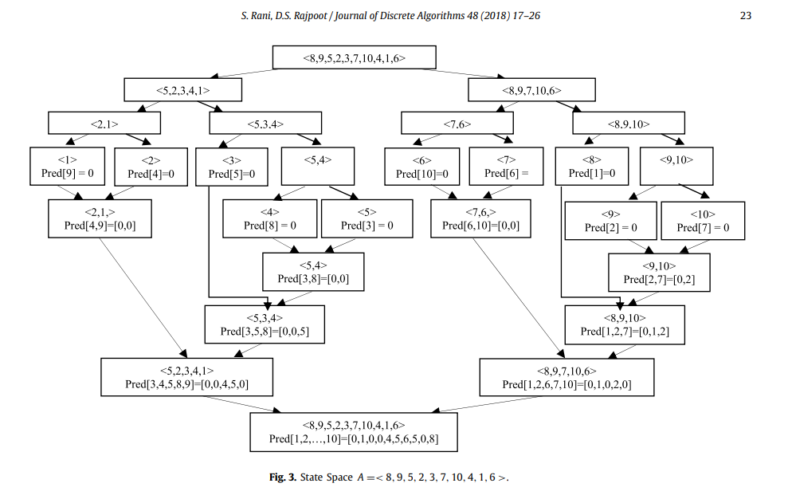

Slide 6
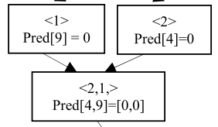
Combine
X =< 8, 9, 5, 2, 3, 7, 10, 4, 1, 6 >
is_present=PRYT(暫時紀錄數組)
Pred[1 ... 10] = [0,... 0]
X11 =< (2, 4),(1, 9) > is solved by combining X111 and X112
PRYT=<(2,4)>
PRYT=<(1,9)>
Pred[4,9]=[0,0]
Notes:
若 x ∈ X1，則根據前驅 y 決定如何插入，若 y=0 則替換 PRYT 第一個元素
若 x ∈ X2，則依據 y 找到適當位置插入，若 y 不存在則用二分搜尋找最接近 x 的元素

Slide 7

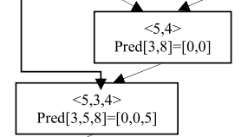
Combine
X =< 8, 9, 5, 2, 3, 7, 10, 4, 1, 6 >
X12 =< (5, 3),(3, 5),(4, 8) > is solved by combining X121 and X122
PRYT=<(5,3)>
PRYT=<(3,5)>
PRYT=<(3,5),(4,8)>if Pred[8]=0 then Pred[8]=5
Pred[3,5,8]=[0,0,5]
Pred[1 ... 10] = [0, 0, 0, 0, 0, 0, 0, 5, 0, 0].
Notes:
若 x ∈ X1，則根據前驅 y 決定如何插入，若 y=0 則替換 PRYT 第一個元素
若 x ∈ X2，則依據 y 找到適當位置插入，若 y 不存在則用二分搜尋找最接近 x 的元素

Slide 8
Combine
X =< 8, 9, 5, 2, 3, 7, 10, 4, 1, 6 >
X1 =< (5, 3),(2, 4),(3, 5),(4, 8),(1, 9) > is solved by combining
X11 =< (2, 4),(1, 9) > and X12 =< (5, 3),(3, 5),(4, 8) >
PRYT=<(5,3)>
PRYT=<(2,4)>
PRYT=<(2,4),(3,5)>if Pred[5]=0 then Pred[5]=4
PRYT=<(2,4),(3,5),(4,8)>Pred[8]=5 No change
PRYT=<(1,9),(3,5),(4,8)>
Pred[3,4,5,8,9]=[0,0,4,5,0]
Pred[1 ... 10] = [0, 0, 0, 0, 4, 0, 0, 5, 0, 0]
Notes:
若 x ∈ X1，則根據前驅 y 決定如何插入，若 y=0 則替換 PRYT 第一個元素
若 x ∈ X2，則依據 y 找到適當位置插入，若 y 不存在則用二分搜尋找最接近 x 的元素

Slide 9
Combine
X =< 8, 9, 5, 2, 3, 7, 10, 4, 1, 6 >
X21 =< (7, 6),(6, 10) > is solved by combining
X211=<(6,10)> and X212=<(7,6)>.
PRYT=<(7,6)>
PRYT=<(6,10)>
Pred[6,10]=[0,0]
Pred[1 ... 10] = [0, 0, 0, 0, 4, 0, 0, 5, 0, 0]
Notes:
若 x ∈ X1，則根據前驅 y 決定如何插入，若 y=0 則替換 PRYT 第一個元素
若 x ∈ X2，則依據 y 找到適當位置插入，若 y 不存在則用二分搜尋找最接近 x 的元素

Slide 10
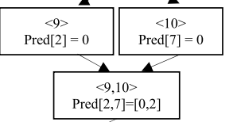
Combine
X =< 8, 9, 5, 2, 3, 7, 10, 4, 1, 6 >
X222 =< (9, 2),(10, 7) > is solved by combining X2221=<(9,2)> and X2222=<(10,7)>.
PRYT=<(9,2)>
PRYT=<(9,2),(10,7)>Pred[7]=2 change
Pred[2,7]=[0,2]
Pred[1 ... 10] = [0, 0, 0, 0, 4, 0, 2, 5, 0, 0]
Notes:
若 x ∈ X1，則根據前驅 y 決定如何插入，若 y=0 則替換 PRYT 第一個元素
若 x ∈ X2，則依據 y 找到適當位置插入，若 y 不存在則用二分搜尋找最接近 x 的元素

Slide 11
Combine
X =< 8, 9, 5, 2, 3, 7, 10, 4, 1, 6 >
Pred[1 ... 10] = [0, 0, 0, 0, 4, 0, 2, 5, 0, 0]
X22 =< (8, 1),(9, 2),(10, 7) >X221=<(8,1)> X222=<(9,2),(10,7)>
PRYT=<(8,1)>
PRYT=<(8,1),(9,2)>Pred[2]=1
PRYT=<(8,1),(9,2),(10,7)>Pred[7]=2 no change
Pred[1,2,7]=[0,1,2]
Pred[1 ... 10] = [0, 1, 0, 0, 4, 0, 2, 5, 0, 0]
Notes:
若 x ∈ X1，則根據前驅 y 決定如何插入，若 y=0 則替換 PRYT 第一個元素
若 x ∈ X2，則依據 y 找到適當位置插入，若 y 不存在則用二分搜尋找最接近 x 的元素

Slide 12
Combine
X =< 8, 9, 5, 2, 3, 7, 10, 4, 1, 6 >
Pred[1 ... 10] = [0, 1, 0, 0, 4, 0, 2, 5, 0, 0]
X2 =< (8, 1),(9, 2),(7, 6),(10, 7),(6, 10) >
X21=< (7, 6),(6, 10) > X22 =< (8, 1),(9, 2),(10, 7) >
PRYT=<(8,1)>
PRYT=<(8,1),(9,2)>Pred[2]=1 No change
PRYT=<(7,6),(9,2),(10,7)>
PRYT=<(6,10),(9,2),(10,7)>
Pred[1 ... 10] = [0, 1, 0, 0, 4, 0, 2, 5, 0, 0]
Notes:
若 x ∈ X1，則根據前驅 y 決定如何插入，若 y=0 則替換 PRYT 第一個元素
若 x ∈ X2，則依據 y 找到適當位置插入，若 y 不存在則用二分搜尋找最接近 x 的元素

Slide 13
Combine
X =< 8, 9, 5, 2, 3, 7, 10, 4, 1, 6 >
Pred[1 ... 10] = [0, 1, 0, 0, 4, 0, 2, 5, 0, 0]
X1 =< (5, 3),(2, 4),(3, 5),(4, 8),(1, 9) >
X2 =< (8, 1),(9, 2),(7, 6),(10, 7),(6, 10) >
PRYT=<(8,1)>
PRYT=<(8,1),(9,2)>Pred[2]=1No change
PRYT =< (5, 3),(9, 2) >
PRYT =< (2, 4),(9, 2) >
PRYT =< (2, 4),(3, 5) >Pred[5]=4 No change
PRYT =< (2, 4),(3, 5),(7, 6) > Pred[6]=5 change
Pred[1 ... 10] = [0, 1, 0, 0, 4, 5, 2, 5, 0, 0]
Notes:
若 x ∈ X1，則根據前驅 y 決定如何插入，若 y=0 則替換 PRYT 第一個元素
若 x ∈ X2，則依據 y 找到適當位置插入，若 y 不存在則用二分搜尋找最接近 x 的元素

Slide 14
Combine
X =< 8, 9, 5, 2, 3, 7, 10, 4, 1, 6 >
Pred[1 ... 10] = [0, 1, 0, 0, 4, 5, 2, 5, 0, 0]
X1 =< (5, 3),(2, 4),(3, 5),(4, 8),(1, 9) >
X2 =< (8, 1),(9, 2),(7, 6),(10, 7),(6, 10) >
PRYT =< (2, 4),(3, 5),(7, 6),(10, 7) >原本 Pred=[7]=2 換成Pred[7]=6
PRYT =< (2, 4),(3, 5),(4, 8),(10, 7) >Pred[8]=5 No change
PRYT =< (1, 9),(3, 5),(4, 8),(10, 7) >
PRYT =< (1, 9),(3, 5), (4, 8),(6, 10) >Pred[10]=0 Pred[10]=8 change
Pred[1 ... 10] = [0, 1, 0, 0, 4, 5, 6, 5, 0, 8]
Notes:
若 x ∈ X1，則根據前驅 y 決定如何插入，若 y=0 則替換 PRYT 第一個元素
若 x ∈ X2，則依據 y 找到適當位置插入，若 y 不存在則用二分搜尋找最接近 x 的元素

